Slide 1
Informace z Pracovní skupiny SÚRO pro radioterapii (PS RT) a z nezávislých prověrek - 2021
I. Horáková
(17.1.2022)

Slide 2
Informace z PS RT 20.5.2021
Nabídka ČSFM na webinář Dozimetrické parametry u rtg zařízení (pro fyziky z radioterapií)
Probíhá aktualizace NRS RO. Aktualizaci zajišťuje příslušná odborná společnost (SROBF ČLS JEP). Připomínky a náměty k NRS RO je možné zasílat na mail Ing. Horákové nebo Ing. Janečkové.
Výkladové stanovisko k obsahu metodik, postupů a vzorových protokolů z měření v rámci dokumentace pro hodnocení vlastností zdrojů ionizujícího záření používaných v radioterapii - datum vydání 29. 3. 2021
Výkladové stanovisko ke zvláštní odborné způsobilosti – datum vydání 7.5.2021
Pro oblast lékařského ozáření připravilo SÚRO (Ing. Koniarová) interaktivní e-learningové kurzy. Danému uchazeči kurz zůstává přístupný po celou dobu 5ti let trvání platnosti další odborné přípravy pro danou specifickou oblast, přičemž v průběhu této doby budou kurzy aktualizovány, aby každý registrovaný měl k dispozici aktuální informace.

Slide 3
Informace z PS RT 14.10.2021
Proběhla aktualizace doporučení SÚJB pro používání gafchromických filmů
SROBF zprovoznil úložiště pro skripting z Eclipse.
Je možné podat žádost o zahájení klinického provozu ještě před druhou částí přejímací zkoušky, a doklady o přejímací zkoušce dodat později.
Veličiny kerma a kermový příkon na rovině receptoru obrazu jsou zařazeny do doporučení: Přehled testů rtg svazku a kvality obrazu pro zobrazovací systémy (doplnění 2019)*.
Kerma na receptoru obrazu bude proměřena jednou pro všechny odlišné systémy dostupné v ČR (Varian/Elekta, s/bez expoziční automatiky), aby se zjistily typické hodnoty, které bude možno porovnat s hodnotami typickými v radiodiagnostice. Poté se rozhodne, zda se bude vyžadovat měření tohoto parametru v rámci PZ a ZDS
Ke stanovení dávky pacienta stačí „indikace dozimetrické veličiny“. Nějakou dozimetrickou veličinu indikují všechny systémy, je třeba ujasnit, co přesně systémy indikují (definice veličiny – vzorec, geometrii). Tato indikace by se měla ověřovat při PZ i ZDS
*https://www.sujb.cz/radiacni-ochrana/lekarske-ozareni/doporuceni-sujb-tykajici-se-radioterapie

Slide 4
Informace z PS RT 14.10.2021
Diskutovalo se umístění referenčního bodu ionizační komory Roos a použití PTW TRUFIX. V dokumentaci Effective point of measurement for parallel plate chambers using PTW TRUFIX (ptwdosimetry.com). PS RT se shodla na tom, že umístění referenčního bodu (tj. bodu, ke kterému se vztahuje výsledek měření) komory Roos je 1 mm pod povrchem vstupního okénka.
Platnost zákona o zdravotnických prostředcích 268/2014 Sb. skončila ke květnu 2021. Nahradily ho 2 zákony
Zákon 90/2021 Sb. kterým se mění zákon 268/2014 Sb. – Zákon o diagnostických zdravotnických prostředcích in vitro;
Zákon 89/2021 Sb. o zdravotnických prostředcích a o změně zákona č. 378/2007 Sb., o léčivech a o změnách některých souvisejících zákonů (zákon o léčivech) - je tam trochu jinak naformulovaná instruktáž, větší možnost k tomu, že si to může dělat pracoviště samo, pokud prokáže alespoň nějakou dobu zkušenosti s přístrojem a sleduje veškeré změny vydané výrobcem. Úpravy provedeny na základě Nařízení Evropského parlamentu a Rady (EU) 2017/745 ze dne 5. dubna 2017, o zdravotnických prostředcích, změně směrnice 2001/83/ES, nařízení (ES) č. 178/2002 a nařízení (ES) č. 1223/2009 a o zrušení směrnic Rady 90/385/EHS a 93/42/EHS (zkráceně „MDR“).

Slide 5
Informace z PS RT
Některá stanoviska ze zasedání PS RT se již promítla do doporučení SÚJB – doplnění (2019):
„Přehled testů rentgenového svazku a kvality obrazu pro rentgenové simulátory, CT simulátory a kV zobrazovací systémy na lineárních urychlovačích”
Oprava a doplnění k Doporučením SÚJB:
Radioterapeutické simulátory (2003)
Kilovoltážní zobrazovací systémy pro IGRT (2009)
CT simulátory a CT zařízení určená pro plánování v RT (2015)
Lineární urychlovače používané v radioterapii (2015)
do tabulky Přehled testů, do kapitoly Poznámky, do kapitoly Opravy a doplnění k doporučením SÚJB

Slide 6
Informace z PS RT
Některá stanoviska budou zapracována do aktualizace doporučení SÚJB: “Lineární urychlovače používané v radioterapii”, např.
tolerance pro ověření polohy cílového objemu pro 3D IGRT (pro testy CBCT i 2D zobrazení) bude navýšena z 1 mm na 1,5 mm pro každý směr a 2,5 mm pro celkovou odchylku,
tolerance pro dozimetrickou separaci lamel zůstane zachována (0,1 mm), pro MLC a HD MLC se nyní používá nové mazadlo a stabilita tohoto parametru se tedy může zlepšit,
U polohy píku u FFF svazku bude tolerance změněna na 1 mm (oproti 0,5 mm).

Slide 7
Informace z PS RT
Nadále platí návrh na setkání uživatelů různých systémů dle výrobce (pro uživatele Varian zřejmě první takové setkání bude některý víkend ve FN Motol, testy pro VMAT + diskuse)
Návrh služby korespondenčního vyhodnocování filmů (V. Dufek)
SÚRO nabízí kalibraci ionizačních komor v dávce ve vodě v nízkoenergetických svazcích TW10-TW100 (dle normy DIN 6809-4).
Výsledky analýzy rizik, budou vloženy do doporučení SÚJB Radiologické události a analýza rizika jejich vzniku.

Slide 8
Výsledky analýzy rizik
V dubnu 2019 byla většina českých klinických radiologických fyziků působících na pracovištích radioterapie oslovena s prosbou o účast ve studii odhadu faktorů používaných při analýze selhání a jejich dopadů pro proces externí radioterapie. Byl použit procesní strom z AAPM TG 100 a bylo vytipováno 156 selhání, ke kterým může dojít. Úlohou fyziků bylo odhadnout pravděpodobnosti, že k danému selhání dojde, jakou závažnost může dané selhání mít a jak je pravděpodobné, že zůstane neodhaleno. Odpovědělo celkem 17 fyziků z 15ti pracovišť. Jako nejrizikovější byly označeny činnosti související s konturováním, používání bezpečnostních lemů, chybějící informace o pacientovi a jeho předchozí léčbě. Výsledky se promítnou do doporučení SÚJB o radiologických událostech.

Slide 9
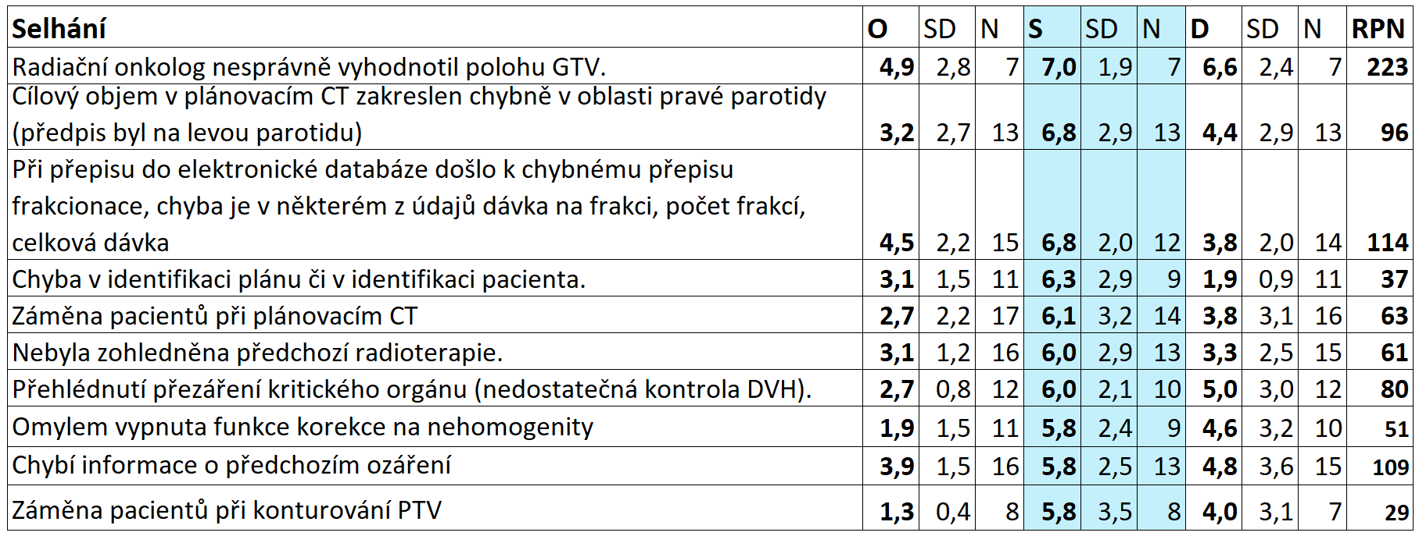
Výsledky analýzy rizik
S = významnost dopadů plynoucích z daného selhání

Slide 10
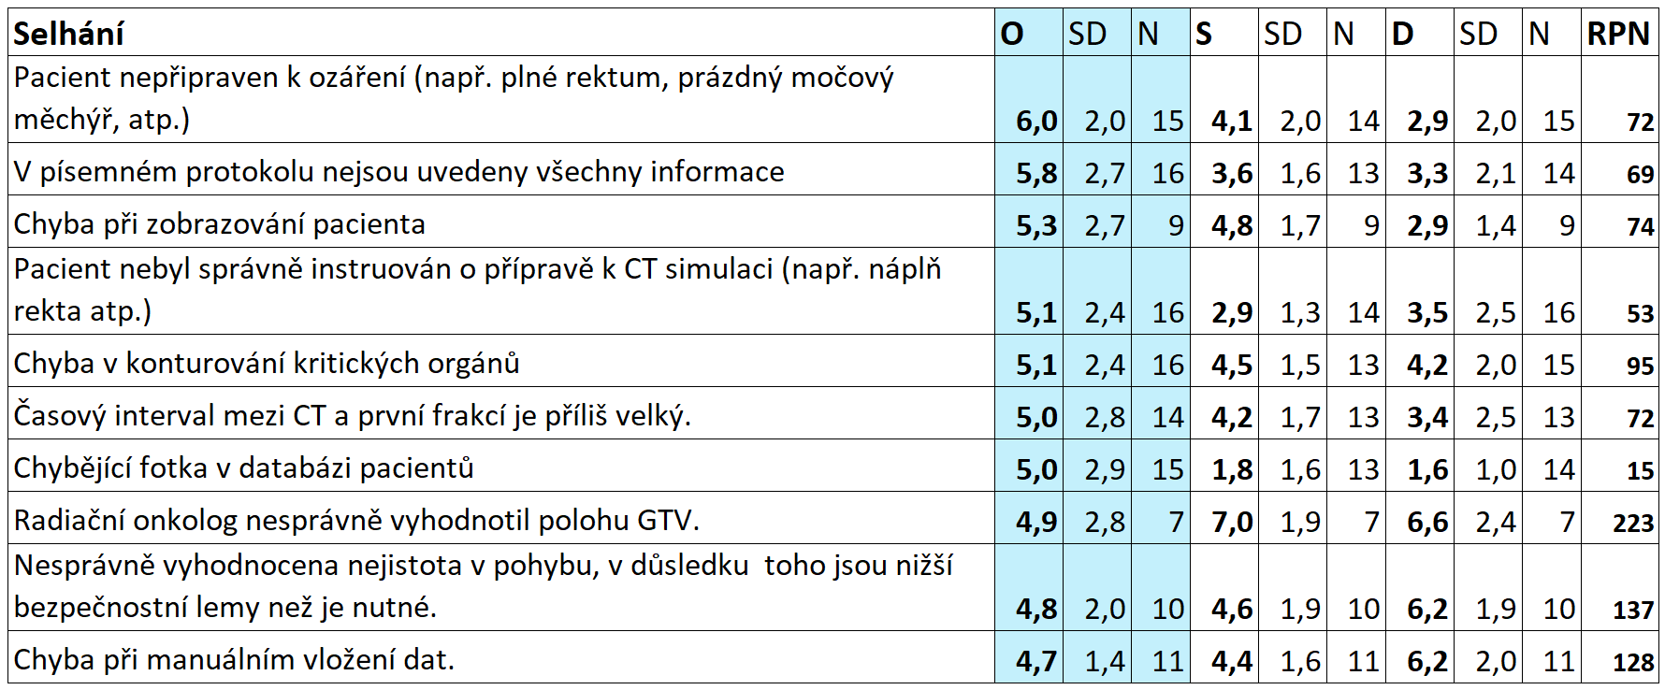
Výsledky analýzy rizik
O = pravděpodobnost, že příčina vyústí v selhání

Slide 11
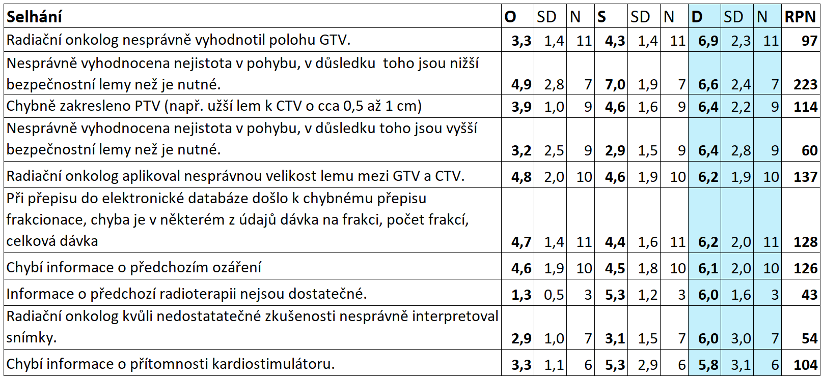
Výsledky analýzy rizik
D = pravděpodobnost, že selhání zůstane neodhaleno

Slide 12
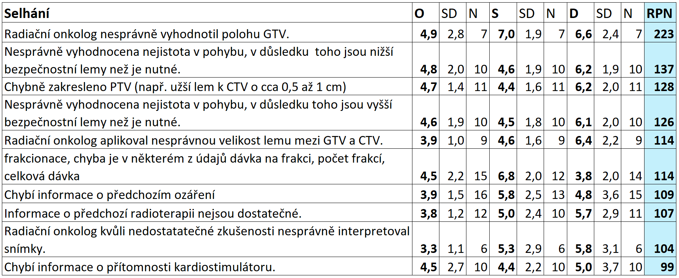
Výsledky analýzy rizik

Slide 13
Informace k nezávislým prověrkám I.
Všechny podklady k nezávislým prověrkám (dotazníky, informace, požadavky – str. 20) jsou uvedeny v doporučení SUJB “Nezávislé prověrky na místě v radioterapii”. Před nezávislou prověrkou si stáhněte aktuální dotazníky a postupy pro pracoviště a včas zašlete všechny požadované dokumenty a data na SÚRO .
Je nutné mít udělané počáteční ověření plánovacího systému/ozařovacích tabulek (zpětně pro všechny stávající systémy a před uvedením do klinického provozu pro všechny nové systémy).
Při domlouvání harmonogramu před instalací nového LU ponechat dostatečný časový prostor pro počáteční ověření plánovacího systému.

Slide 14
Informace k nezávislým prověrkám II.
Stanovení dávky zapůjčeným dozimetrickým řetězcem při přejímacích zkouškách představuje vysoké riziko chyb a radiologických událostí.
Při end-to-end testech je velice vhodné zajistit přítomnost radiologického asistenta v těch částech auditu, kdy se provádí nastavování a ověřování polohy fantomu na ozařovacím stole (na CT, v ozařovně). Je žádoucí zacházet s fantomem jako s pacientem (značky, fixační pomůcky, apod.). Toto bývá při nezávislých prověrkách slabé místo.

Slide 15
Informace k nezávislým prověrkám III.
Před zahájením přejímací zkoušky je nutné osobě provádějící přejímací zkoušku sdělit referenční podmínky, zvyklosti pracoviště a jiné skutečnosti důležité pro provedení zkoušky (§ 26 odst. 4, § 28 odst. 2 vyhlášky č. 422/2016 Sb.).
Doporučujeme mít referenční hloubku pro fotonové svazky 10 cm pro všechny energie (dle TRS 483). Neznamená to, že v této hloubce má být kalibrovaný urychlovač.
Před zahájením nezávislé prověrky by měl být místní radiologický fyzik důkladně obeznámen s protokolem PZ, aby nedocházelo k situaci, kdy se chyby v protokolu PZ, ozařovacích tabulkách nebo v plánovacím systému odhalí až v průběhu nezávislé prověrky.

Slide 16
Děkuji za pozornost

